Slide 1




משרד החינוך
קשרי מטה-שלטון מקומי
מינהל פדגוגי
חינוך רשותי בתנועה
קידום גמישות פדגוגית ניהולית רשותית
חינוך רשותי
בתנועה
הרחבת השותפויות ומרחבי ההשפעה

Slide 2




חינוך רשותי בתנועה
מהלך 4:
שקיפות בנתונים
מפגש 1 – הגפ"ן כמרחב הזדמנויות רשותי

Slide 3


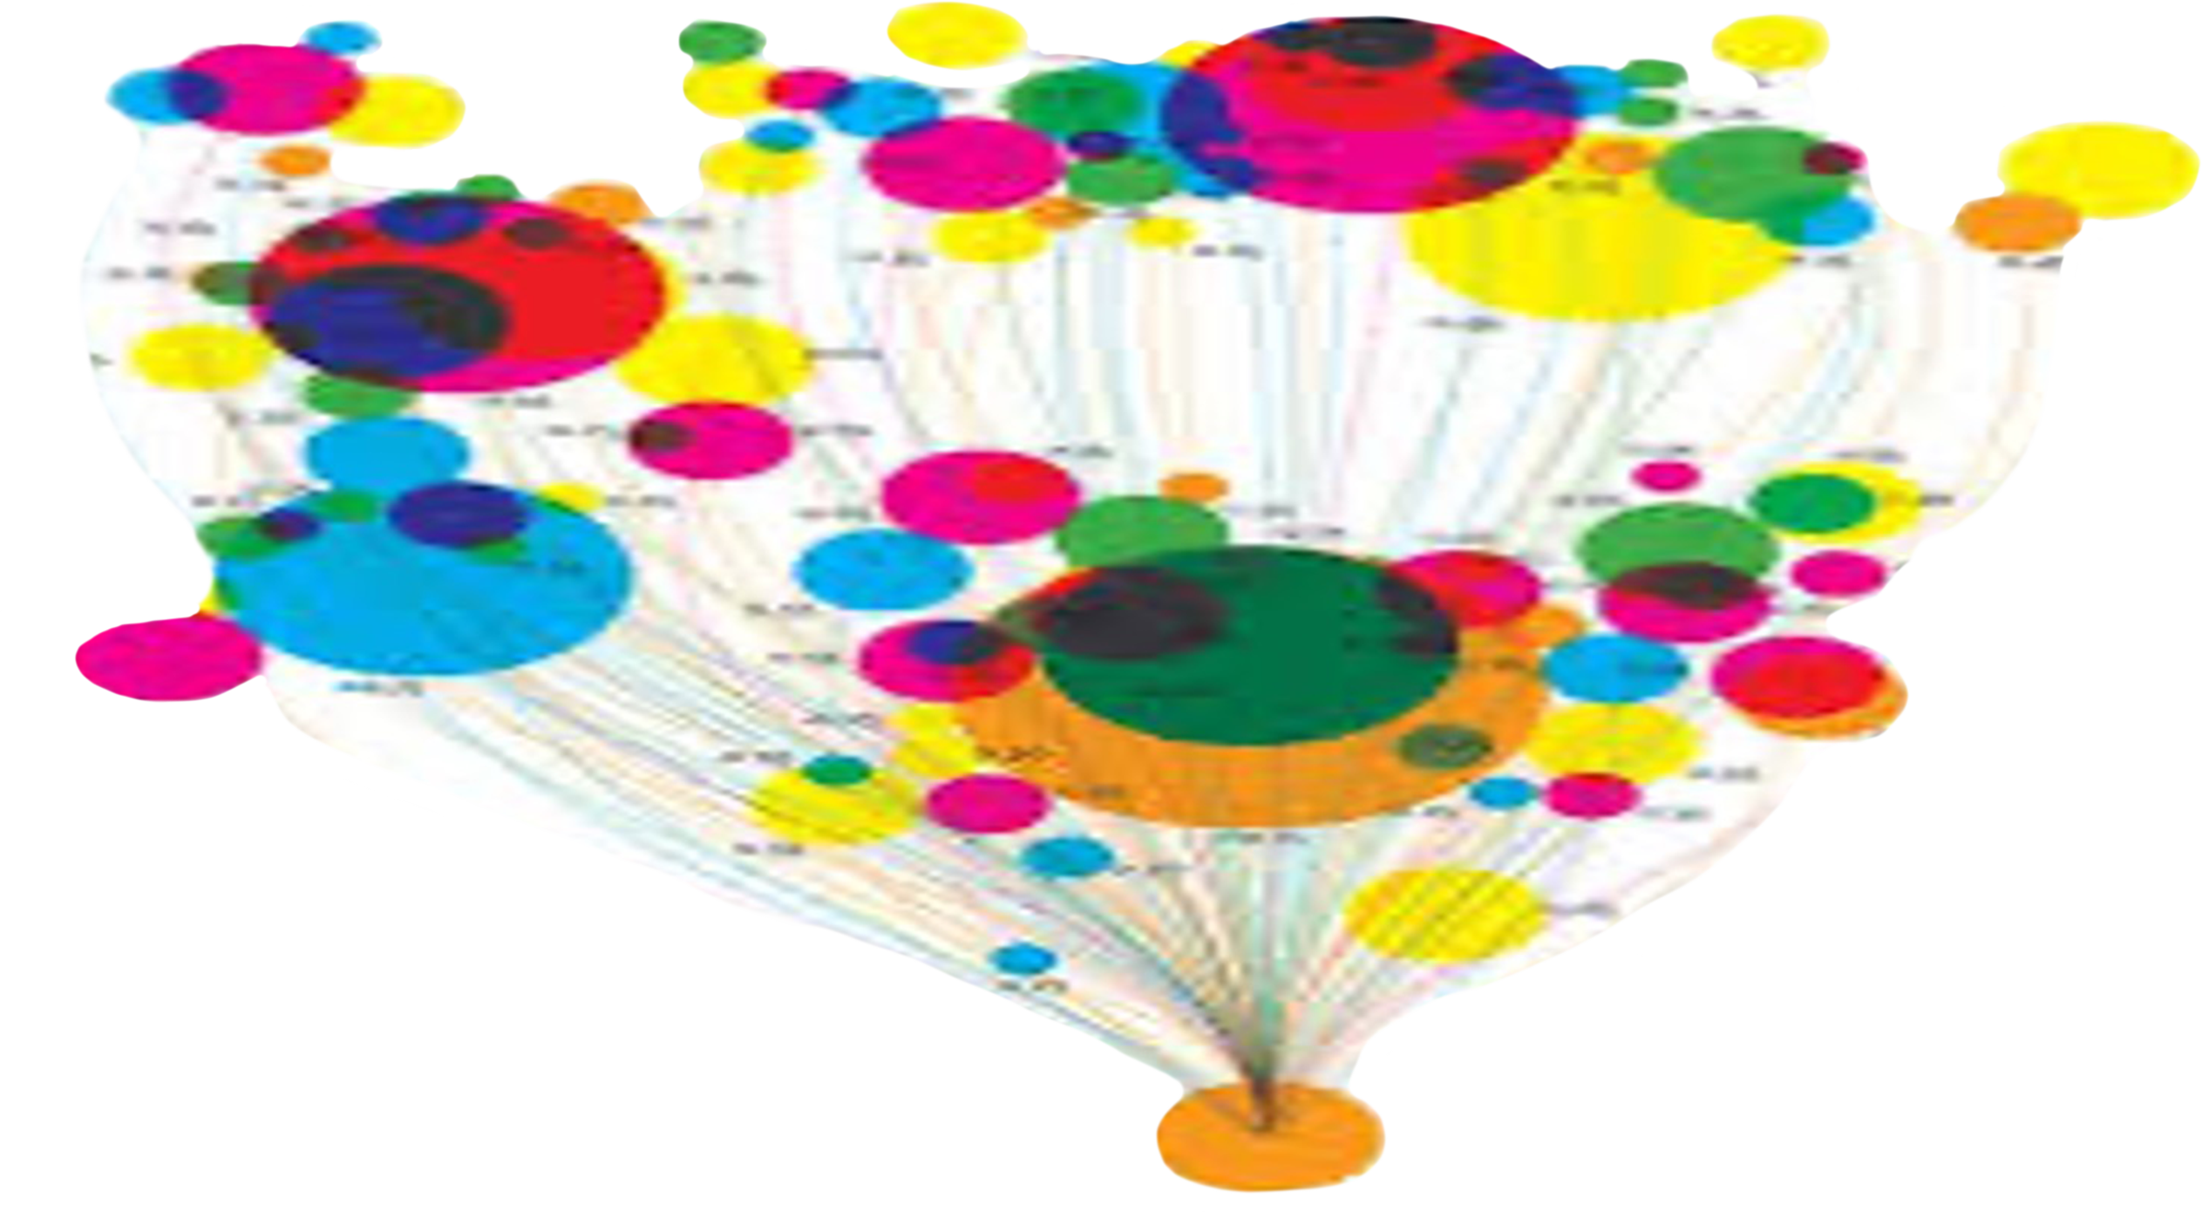
נתונים...נתונים...נתונים..
חינוך רשותי בתנועה
מעולה!
אבל... מה זה אומר?

Slide 4

מה מספרים המספרים?
חינוך רשותי בתנועה

Slide 5
מחלצים תובנות מהנתונים
חינוך רשותי בתנועה
שלב א - זיהוי נתונים בולטים ראשוניים, סימון נתונים חיוביים ושליליים בכל תחום.
שלב ב - זיהוי תופעות בולטות, כגון פער גדול בין כיתות, פערים בין תתי-מיומנויות, חוסר איזון בין רבעוני הישגים, וכדומה
שלב ג -זיהוי הלימה ואי -הלימה בין ממצאים ותופעות, כגון: פערים גדולים בין דיווחי מורים לדיווחי תלמידים
שלב ד - ניתוח תופעות באמצעות קיום שיח שמתוכו עולה פרשנות הצוותים לתוצאות
שלב ה -בחירת תופעות ובעיות מרכזיות להתמודדות וסימון נקודות עיקריות למיקוד.

Slide 6


ממספר לסיפור
חינוך רשותי בתנועה
מה הייתם מוסיפים ל"סיפור הרשותי" על בסיס המסקנות שהעליתם מהנתונים שבחנתם לעומק?
עד כמה הנתונים שבחנתם לעומק מספרים את התפיסה הרשותית?

Slide 7

חינוך רשותי בתנועה
אילו סוגי נתונים נרצה לבחון לקראת תוכנית העבודה?

Slide 8

חינוך רשותי בתנועה
בהצלחה!

